Slide 1
Chemie 9.A (15.3 – 26.3) Nukleové kyseliny Udělejte si výpisky z přiložené prezentace Nukleové kyseliny.
Písemně do sešitu odpovězte na otázku: Nukleotid tvoří 3 základní části, jaké?
Práci máte na 14 dní. Nukleové kyseliny.pptx

Slide 2
Nukleové kyseliny
Pohleď na boží dílo, člověče!
Kdo napraví to, co Bůh dopustil?
Nemyslím si, že bychom si mohli
svévolně pohrávat s matkou přírodou.
Mám dojem, že ona to chce sama…
Ing.L.Johnová
ZŠ Lom
Notes:
2

Slide 3
Dědičnost
Dědičnost je schopnost organismu, díky které potomek získává
vlastnosti nebo predispozice k vlastnostem rodičovské buňky nebo
organismu. Vlastnosti přenášené do další generace nemusí být
zcela totožné s vlastnostmi rodiče. Rozdíly mezi generacemi
mohou být dány jednak kombinací vlastností dvou rodičů
(pohlavní rozmnožování), ale i v případě přímého přenosu
děděných vlastností do následující generace (dělení buněk,
nepohlavní rozmnožování) přenos nemusí být a ani nebývá
dokonale přesný. Rozdíly mezi generacemi se přitom mohou
v průběhu času hromadit. Tyto rozdíly způsobují vývoj druhu
neboli fylogenezi.
Ve většině organismů je dědičnost fyzicky zajišťována
přenosem genetické informace ve formě molekuly
deoxyribonukleové kyseliny (DNA). Informace je zakódována
v pořadí nukleotidů. Informace obsažené v sekvencích nukleotidů
jsou strukturované do jednotek informace, které nazýváme gen.
Notes:
3

Slide 4
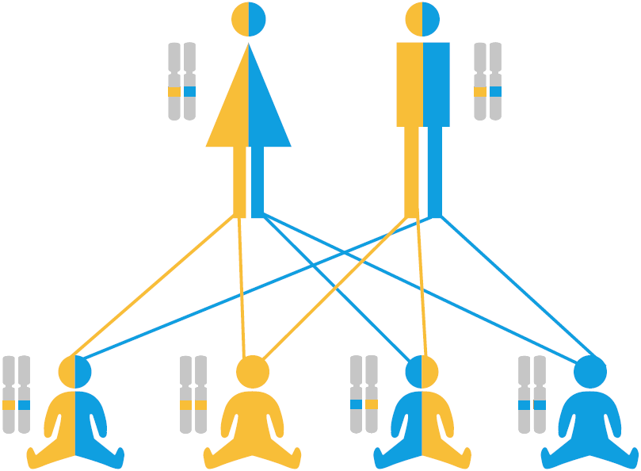
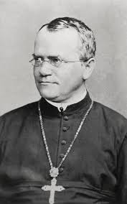
Dědičnost
Řehoř Jan Mendel byl mnich a později opat
augustiniánského kláštera, brněnský přírodovědec,
badatel, zakladatel genetiky a objevitel základních
zákonů dědičnosti.
Genetika je věda o dědičnosti a proměnlivosti organizmu.
Podstatou jsou nukleové kyseliny.
Notes:
4

Slide 5
Nukleové kyseliny
Přenos genů je spojen s nukleovými kyselinami.
- jsou to složité makromolekulární látky
- jsou uloženy v buněčných jádrech
(nucleus = jádro)
- jsou nositeli dědičných vlastností organismů
- rozlišujeme dva základní typy (DNA a RNA)
Notes:
5

Slide 6
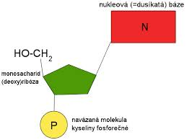
Nukleové kyseliny
Základní stavební složky nukleových kyselin:
- sacharid deoxyribóza
- kyselina trihydrogenfosforečná H₃PO₄
- jedna ze čtyř dusíkatých bází
Dusíkaté sloučeniny (báze):
- adenin A
- thymin T
- cytosin C
- guanin G
Notes:
6

Slide 7
DNA (deoxyribonukleová kyselina)
- má tvar dvojité šroubovice.
- je složena z nukleotidů, přitom pořadí
nukleotidů tvoří genetickou informaci
- jednotlivé úseky molekuly DNA tvoří geny
- určuje vývoj a vlastnosti jedince
- je nositelkou dědičnosti
- nachází se v jádře buňky, v chromozomech
Notes:
7

Slide 8
RNA (ribonukleová kyselina)
- má tvar jednoduché šroubovice.
- je složena z nukleotidů (liší se od DNA)
- řídí v buňce syntézu bílkovin z aminokyselin
a určuje jejich vlastnosti
- jednotlivé úseky molekuly RNA tvoří geny
- používají se symboly A, U, C, G.
Místo thyminu se v RNA vyskytuje uracil.
- uracil U
Notes:
8

Slide 9
Nukleové kyseliny - souhrn
Nukleovými kyseliny jsou makromolekulární
látky obsažené ve všech organizmech.
Typy nukleových kyselin jsou DNA a RNA.
Jsou nezbytné pro uchování a přenos
genetické informace. Přenos spočívá ve dvou krocích:
- přepis (transkripce) z DNA do RNA
- překlad (translace) z RNA do bílkoviny
Notes:
9

